Slide 1

高博士_嵌入式 电机开发教程
【10-04】
VOFA+使用入门
高博士
2026

Slide 2
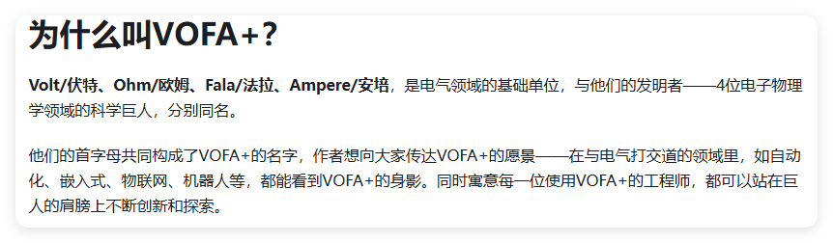
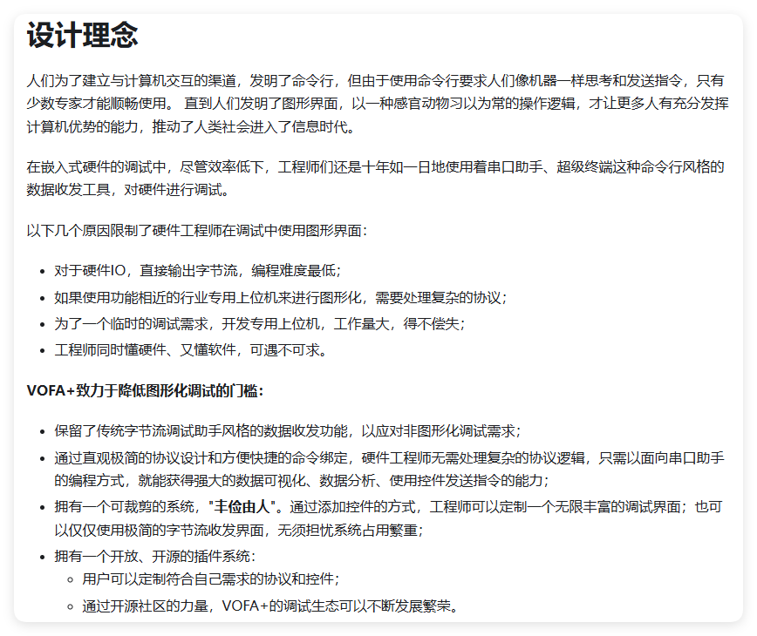
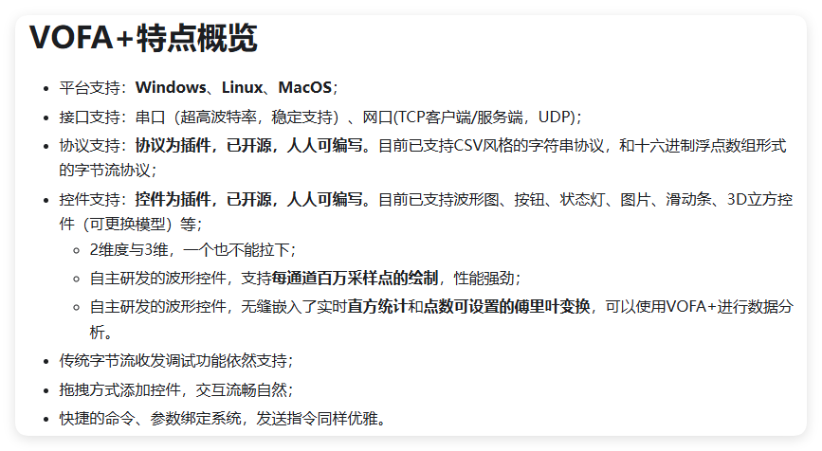
https://www.vofa.plus/

Slide 3
教学目标
了解VOFA+
图形化显示下位机通过串口按照一定协议发上来的数据
实现PID参数调试效果的可视化
安装、串口配置与协议选择
根据波形特征优化 PID 参数，解决超调、稳态误差等问题
数据引擎
FireWater
JustFloat
RawData

Slide 4
10.4.1 下载、安装、运行VOFA+

Slide 5
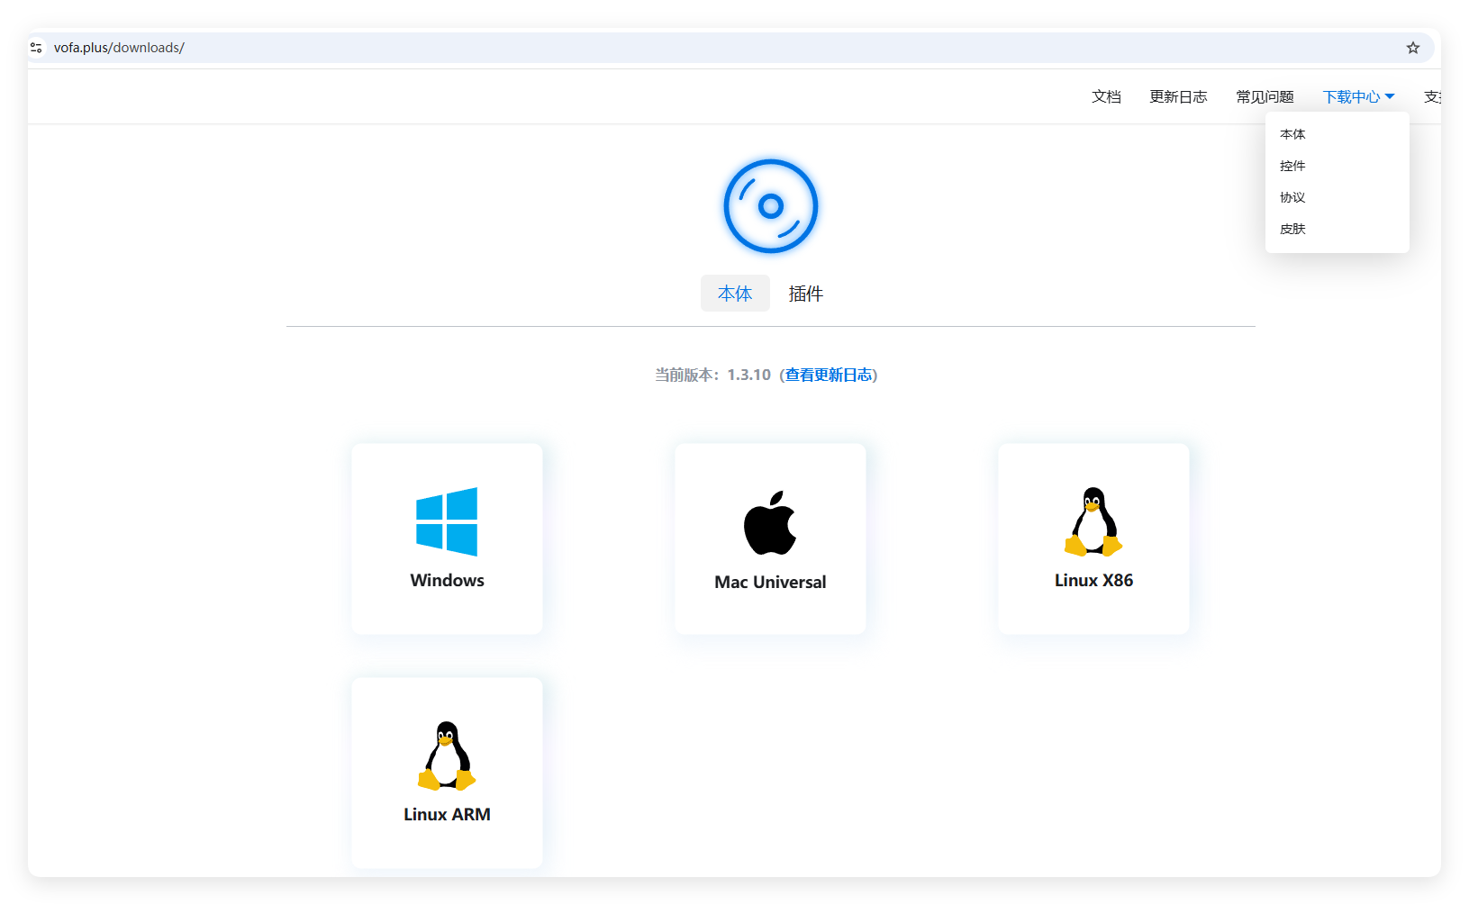
1 下载、安装VOFA+
https://www.vofa.plus/downloads/

Slide 6
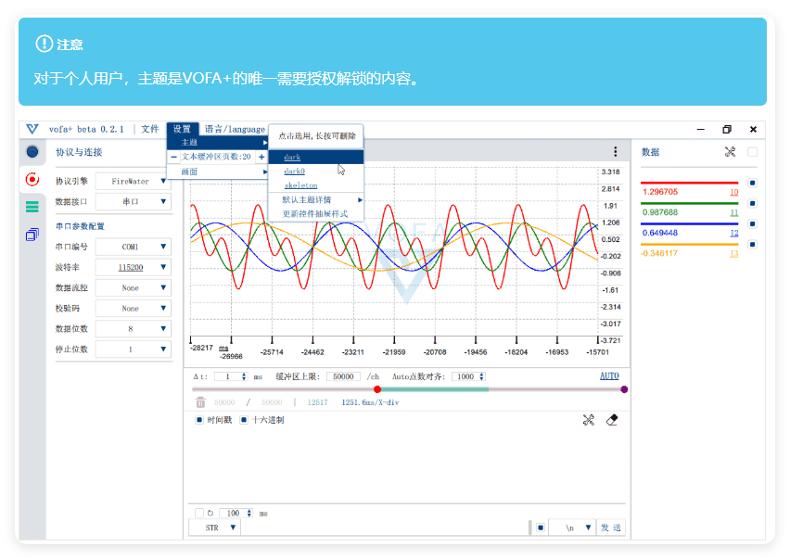
2. 运行VOFA+
https://www.vofa.plus/docs/learning/start/software_interface
选择调试方式（如：串口），并设置好参数
选择firewater协议引擎
发送数据
添加波形控件并绑定数据

Slide 7
10.4.2 FireWater、RawData等数据引擎

Slide 8
1. FireWater
定位：
基于字符串解析。只要串口打印 printf("%f,%f\n", val1, val2);，VOFA+ 就能自动识别出两个通道。
特点：
可读性高：关闭波形后，直接看串口助手就能认出数字。
零协议成本：不需要学习复杂的帧格式，会 printf 就会用。
缺点： * 性能开销大：printf 浮点数非常消耗单片机 CPU 资源，容易干扰 PID 采样周期（如 1ms 循环）。
传输效率低：一个浮点数转成字符串可能占用 10 字节，而二进制只需 4 字节。
适用场景： 初次调通程序、低速控制系统（如温度控制）。
原理：
低成本快速调试的入门级数据传输协议

Slide 9
2 JustFloat
定位
原理
特点：
极致轻量：单片机只需执行 memcpy 或直接发送数组内存，对控制频率几乎无影响。
波形丝滑：支持高采样率（如 1kHz 以上），波形不会因为串口堵塞而丢包或延迟。
代码实现：
float data[3] = {Target, Actual, Output}; HAL_UART_Transmit(&huart1, (uint8_t*)data, 12, 10); // 发送数据
适用场景
实时性要求极高的专业调试。
传输 IEEE 754 标准的 4 字节原始浮点数（Hex），末尾追加固定帧尾 00 00 80 7F。
电机速度环/电流环调试、无人机姿态控制、倒立摆。
uint8_t tail[4] = {0x00, 0x00, 0x80, 0x7F}; HAL_UART_Transmit(&huart1, tail, 4, 10); // 发送帧尾

Slide 10
3 RawData
定位：
自定义协议与复杂数据分析。
原理：
引擎不对原始数据做预处理，用户通过 Javascript 脚本 来编写解析逻辑。
特点：
高度自由：如果你已经有了一套成熟的通讯协议（比如大疆 RoboMaster 协议、私有加密协议），不需要改单片机代码，直接在 VOFA+ 里写脚本适配。
多维支持：不仅可以画波形，还可以解析出状态位、故障码并在仪表盘显示。
缺点： 上手难度最高，需要一点 JS 编程基础。
适用场景：
复杂机器人系统、工业私有协议对接、需要解析非浮点数（整型、位域）的场景。

Slide 11
4. 对比
维度 | FireWater (字符串) | JustFloat (浮点二进制) | RawData (自定义协议)
数据格式 | 纯文本 ASCII (如 1.2,3.4\n) | IEEE 754 标准浮点数 (Hex) | 原始字节流 (Raw Bytes)
发送难度 | 极低：只需 printf 即可 | 中等：需发送 4 字节 Hex 和帧尾 | 较高：需匹配特定通讯协议
单片机开销 | 高：浮点转字符串非常耗时 | 极低：直接内存拷贝，速度飞快 | 低：取决于协议复杂度
可读性 | 极高：普通串口助手也能看懂 | 低：串口助手里显示为乱码 | 无：必须配合解析脚本
实时性能 | 一般，高频采样易导致串口堵塞 | 极强：支持 kHz 级别的采样率 | 强：取决于脚本解析效率
灵活性 | 固定分隔符格式 | 固定 4 字节浮点格式 | 无限：支持位域、整型、校验位
适用场景 | 快速验证逻辑、低速控制 | PID 调参、波形高频监控 | 工业私有协议、多数据类型解析

Slide 12
给速度环案例添加vofa_plus模块
10.4.3

Slide 13
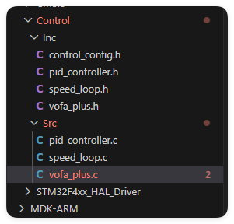
1. 在Control中添加vofa_plus模块
#ifndef __VOFA_PLUS_H__
#define __VOFA_PLUS_H__
#include "main.h"
#include "speed_loop.h" // 引入速度环头文件，获取调试数据
#include <stdint.h>
#include <stdio.h>
#include <string.h>
// 开启/关闭VOFA+调试功能：调试时设1，量产时设0
#define VOFA_PLUS_ENABLE 1
#if VOFA_PLUS_ENABLE
/* ==================== 硬件配置（根据工程实际修改） ==================== */
// 1. 选择VOFA使用的串口句柄（需匹配你实际使用的串口，如STM32的huart1）
#define VOFA_UART_HANDLE huart1
// 2. VOFA协议选择：1=FireWater（字符串，易调试），2=RawData
#define VOFA_PROTOCOL 1 // 默认选FireWater，改2即可切换为RawData（暂未实现）
// 3. 定义发送缓冲区长度（根据数据量调整，至少32字节）
#define VOFA_SEND_BUF_MAX_LEN 64
// 复用SpeedLoop中的SpeedLoop_DebugData_t结构体作为VOFA+数据载体，避免重复定义
typedef SpeedLoop_DebugData_t VOFA_Data_t; // VOFA+数据结构与SpeedLoop调试数据结构相同
/* ==================== 函数声明 ==================== */
void VOFA_Plus_Init(void);
uint16_t VOFA_Plus_PackData(VOFA_Data_t *vofa_data, uint8_t *send_buf, uint16_t buf_len);
void VOFA_Plus_SendData(VOFA_Data_t *data);
void VOFA_Plus_SendSpeedLoopData(void);
#else
/* ==================== 空实现（当VOFA+功能关闭时，避免编译错误） ==================== */
#define VOFA_Plus_Init() ((void)0)
#define VOFA_Plus_PackData(vofa_data, send_buf, buf_len) ((uint16_t)0)
#define VOFA_Plus_SendData(data) ((void)0)
#define VOFA_Plus_SendSpeedLoopData() ((void)0)
#endif // VOFA_PLUS_ENABLE
#endif /* __VOFA_PLUS_H__ */

Slide 14
2. 为speed_loop添加debug结构体和接口函数
// 相对于brush_motor_7新增：VOFA+调试用全局变量（尽开启VOFA+时定义）,也可以给显示屏显示等使用
typedef struct
{
float target_rpm; // 目标转速（SpeedLoop_SetTargetRPM设置的值）
float actual_rpm; // 实际转速（滤波后的filtered_rpm）
float pid_output; // PID原始输出（未补偿的pid_output）
float final_output; // 死区补偿+限幅后的最终输出
} SpeedLoop_DebugData_t;
static float filtered_rpm = 0.0f; // 一阶低通滤波器状态变量，存储上一次滤波结果，初始为0
static float target_rpm = 0.0f; // 相对brush_motor_7新增：当前目标转速，供外部访问（如VOFA+显示）
float final_output = 0.0f; // 相对brush_motor_7新增：全局变量，存储死区补偿+限幅后的最终输出，供VOFA+显示
SpeedLoop_DebugData_t SpeedLoop_GetDebugData(void)
{
SpeedLoop_DebugData_t debug_data;
debug_data.target_rpm = hspeed_pid.Target; // 目标转速
debug_data.actual_rpm = hspeed_pid.Actual; // 实际转速（滤波后的值）
debug_data.pid_output = hspeed_pid.Output; // PID原始输出
debug_data.final_output = final_output; // 死区补偿+限幅后的最终输出
return debug_data;
}

Slide 15
3. 更新main.c
void HAL_TIM_PeriodElapsedCallback(TIM_HandleTypeDef *htim)
{
if (htim->Instance == TIM3 || htim->Instance == TIM2)
{
BSP_Encoder_HandleOverflow(htim);
}
else if (htim->Instance == TIM6)
{
// 1.无论什么模式，都要更新速度计算
BSP_Encoder_UpdateSpeed(); // 更新转速计算
// 2.闭环模式下，执行速度闭环任务
if (current_mode == MODE_SPEED_CLOSED_LOOP)
{
SpeedLoop_Task();
}
// 3. 更新各传感器数据（无论开环还是闭环都更新，保持数据最新）
BSP_CurrentSensor_Update(); // 更新电流检测结果
BSP_VoltageSensor_Update(); // 更新电压检测结果
BSP_TemperSensor_Update(); // 更新温度检测结果
// 4. VOFA+定期发送调试数据
vofa_send_cnt++;
if (vofa_send_cnt >= 5)
{
vofa_send_cnt = 0;
VOFA_Plus_SendSpeedLoopData();
}
}
}

Slide 16
PID调参要点
10.4.4

Slide 17
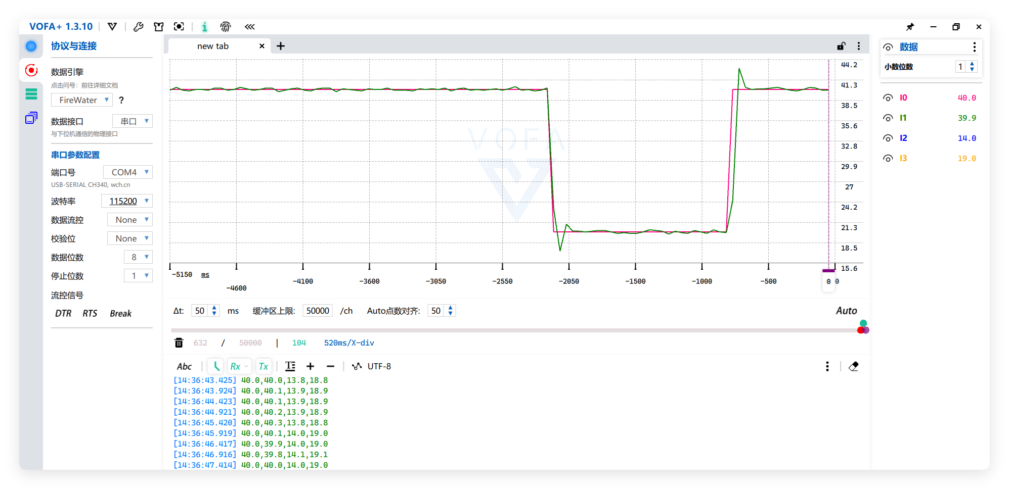
1 PID调参的要点
选择合适的数据引擎（如JustFloat），输出目标 / 实际速度、PID 输出三路数据
按 P→I→D 分步调，借 VOFA + 波形量化超调、稳态误差、调节时间
冻结 / 导出波形对比，上位机直改参数提效，验证不同负载稳定性

Slide 18
高博士_嵌入式
2026
谢谢大家
主讲人：
高博士
时间：
2026.03

